Slide 1
测试框架及持续集成介绍
shenlixia01@baidu.com

Slide 2
目录
背景
单元测试代码的编写
测试框架的使用
Jenkins持续集成框架
Q&A

Slide 3
背景
1.谁更熟悉你的代码？
2.文档难写吗？
3.每次修复bug后验证麻烦吗？
3.你希望每一次提交的代码都是最小风险的吗？
4.发布前，你对你的项目有多少信心？

Slide 4
单元测试代码的编写
1.单元测试：
它是一种验证行为。 程序中的每一项功能都是测试来验证它的正确性。它为以后的开发提供支援，为代码的重构提供了保障。
它是一种设计行为。 迫使开发者从调用者观察、思考,把程序设计成易于调用和可测试的，解除软系统中的耦合。
它是一种编写文档的行为。 是一种无价的文档，它是展示函数或类如何使用的最佳文档。这份文档是可编译、可运行的，并且它保持最新，永远与代码同步。
它具有回归性。 自动化的单元测试避免了代码出现回归，编写完成之后，可以随时随地的快速运行测试。

Slide 5
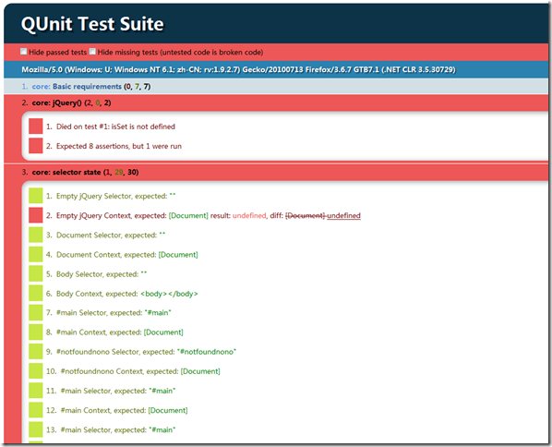
单元测试代码的编写
1. Qunit：一个强大的JavaScript单元测试框架，由jQuery团队的成员所开发，不仅提供了测试脚本函数，还为单元测试提供了一个标准化的测试界面。
Notes:
如下图所示，红色的表示这个测试用例没有通过，绿色的表示通过。每一个框比表示一个测试函数，里面可能有多个断言语句的结果，标题中（x,y,z）表示总共有z个断言，y个是正确的，x个是错误的。

Slide 6
单元测试代码的编写
1.常用函数：
expect(amount) - 指定某个函数中会有多少个断言，通常写在测试函数开头。
module(name) - 模块是测试函数的集合，使用该函数可以在UI中将测试函数按模块归类。
ok(state, message) – 布尔型断言，message是专门显示在QUnit界面上，用来区分不同的断言的
equal (actual, expected, message) - 相等断言，actual和expected的值相等时才能通过。
same(actual, expected, message) - 完全相等断言，和equa的区别在于它会比较子元素，对于数组和一些自定义对象的比较十分有用

Slide 7
单元测试代码的编写
1.常用函数：
moduleStart(name, testEnvironment)
moduleDone(name, failures, total)
testStart(name)
testDone(name, failures, total)
done(failures, total)
setup()
teardown()
stop()
start()

Slide 8
单元测试代码的编写
1.函数使用示例：
(function() {
function mySetup() {
var div = document.body.appendChild( document.createElement( 'div' ) );
var editor = new baidu.editor.Editor();
editor.render( div );
var range = new baidu.editor.dom.Range( editor.document );
te.obj.push( editor );
te.obj.push( range );
te.dom.push( div );
}
var s = QUnit.testStart;
QUnit.testStart = function() {
s.apply( this, arguments );
mySetup();
};
})();

Slide 9
单元测试代码的编写
1.测试用例示例：
test( '有格式文字刷自己', function() {
var editor = te.obj[0];
var range = te.obj[1];
editor.setContent( '<p><strong>欢迎光临</strong></p>' );
var body = editor.body;
var text = body.firstChild.firstChild.firstChild;
range.setStart( text, 2 ).collapse( true ).select();
editor.addListener( 'mouseup', function() {
equal( editor.getContent(), '<p><strong>欢</strong><strong>迎光临</strong></p>' );
} )
editor.execCommand( 'formatmatch' );
range.setStart( text, 0 ).setEnd( text, 1 ).select();
ua.mouseup( editor.body );
stop();
setTimeout( function() {
start();
}, 500 );
} );

Slide 10
单元测试代码的编写
主页:http://net.tutsplus.com/tutorials/javascript-ajax/how-to-test-your-javascript-code-with-qunit/
下载:http://github.com/jquery/qunit/raw/master/qunit/qunit.js

Slide 11
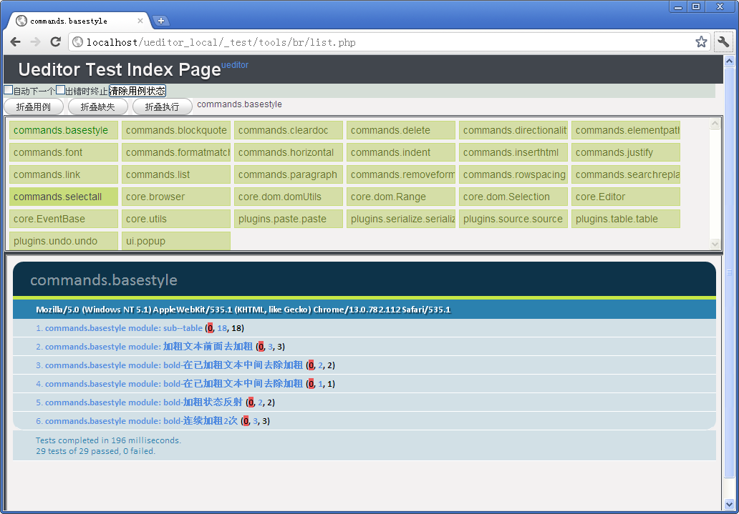
测试框架的使用
1.环境配置：
Apache2.2+php5.2.14或easyphp（集成了 PHP、Apache、MySQL）

Slide 12
测试框架的使用
1.测试页面地址：
http://localhost/ueditor/_test/tools/br/list.php?filter=commands&browser=chrome&batchrun=true&cov=true&breakonerror=true&showsrconly=true
http://localhost/ueditor/_test/tools/br/run.php?case=commands.basestyle
2.批量运行示例
3.单步调试示例

Slide 13
Jenkins持续集成框架
持续集成（CI，Continuous Integration）：一种软件开发实践，即团队开发成员经常集成它们的工作，通常每个成员每天至少集成一次，也就意味着每天可能会发生多次集成。每次集成都通过自动化的构建（包括编译，发布，自动化测试)来验证，从而尽快地发现集成错误。
参考资料：http://baike.baidu.com/view/5253255.htm

Slide 14
Jenkins持续集成框架
1.减少提交代码的风险
2.减少重复工作
3.建立团队对产品的信心

Slide 15
Jenkins持续集成框架
Jenkins（Hudson）：可扩展的持续集成引擎
官网：http://jenkins-ci.org/
参考文档

Slide 16
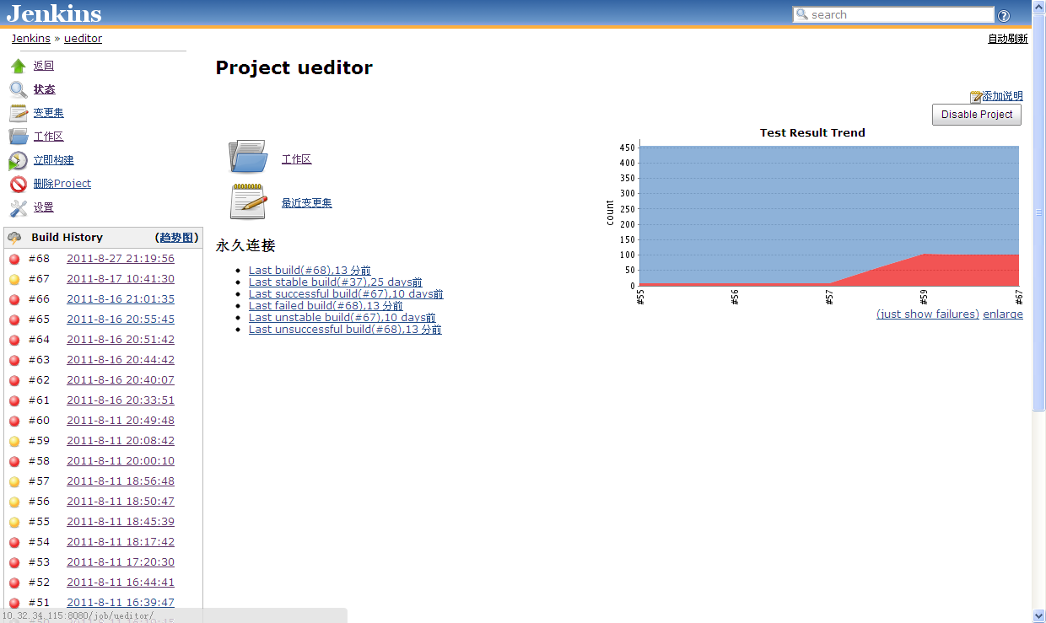
Jenkins持续集成框架

Slide 17
Q&A
谢谢大家！

